Slide 1
IPS Tema 4
Sehat itu Penting

Slide 2
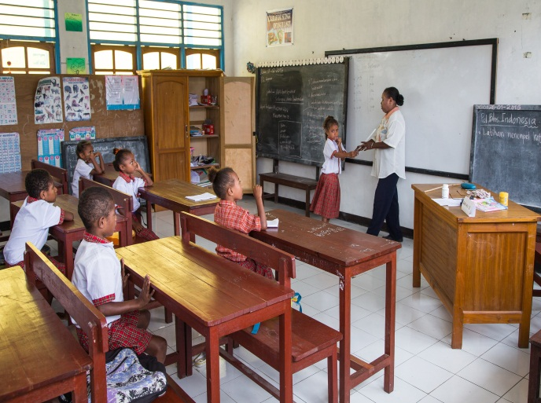
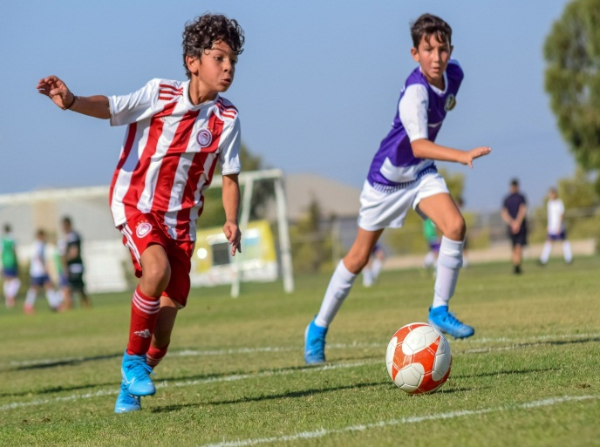
Materi Inti Subtema 1
KD 3.2
Bentuk Interaksi Sosial
Sumber: wikipedia.com.
Sumber: shutterstock.com.
Sumber: Pixabay.com
Interaksi antarindvidu
Interaksi antara individu dan kelompok
Interaksi antarkelompok

Slide 3
Interaksi dibedakan berdasarkan arahnya:
Interaksi mengarah persatuan
Interaksi mengarah perpecahan
Mengenalkan budaya Indonesia kepada generasi muda.
Musyawarah atau diskusi bersama menentukan keputusan.
Memanfaatkan SDA untuk kebutuhan.
Gotong royong dan kerja bakti.
Menganggu teman sedang berdoa.
Menyela saat teman menyampaikan pendapat.
Menolak hasil diskusi yang tidak sesuai pendapat.
Berkelahi dengan teman.

Slide 4
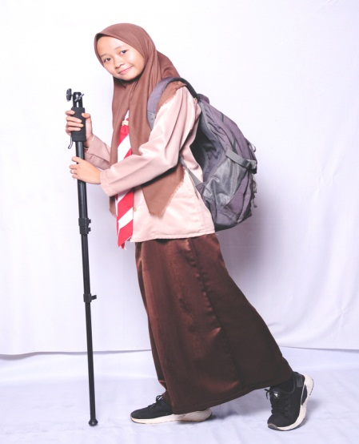
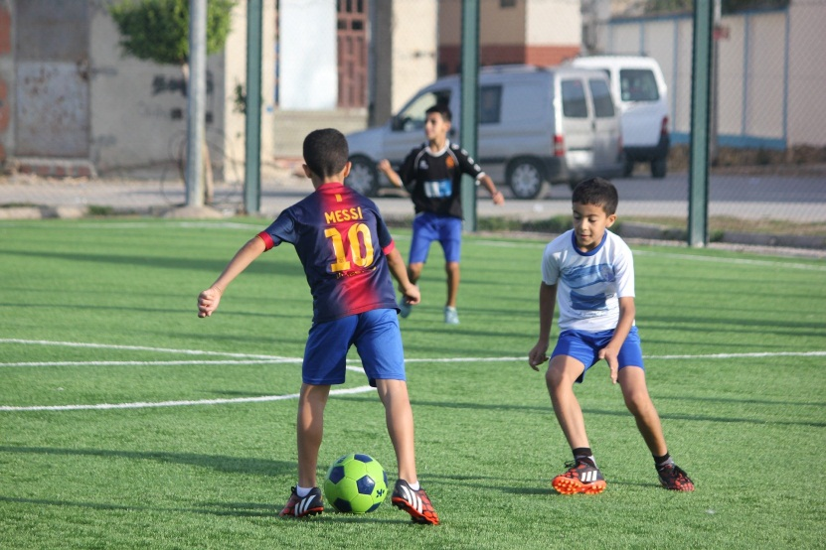
Materi Inti Subtema 2
KD 3.2
Aktivitas dalam Pembangunan Sosial Budaya
Bidang pendidikan
Bidang olahraga
Sumber: Pixabay.com
Sumber: Pixabay.com

Slide 5
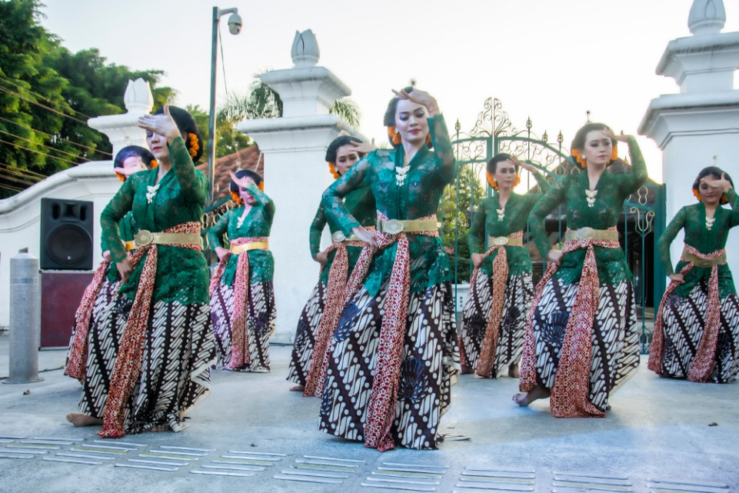
Bidang sosial
Bidang budaya
Sumber: shutterstock.com.
Sumber: shutterstock.com.

Slide 6
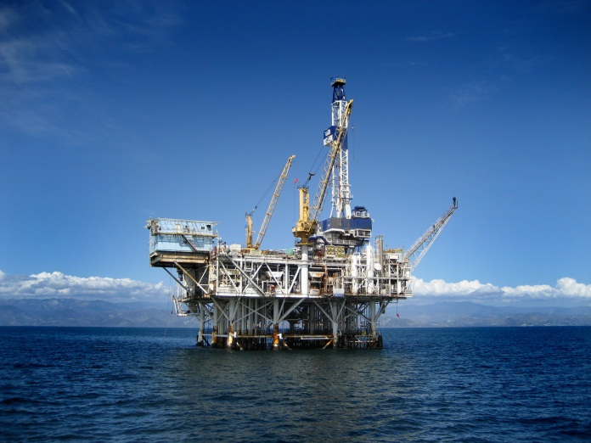
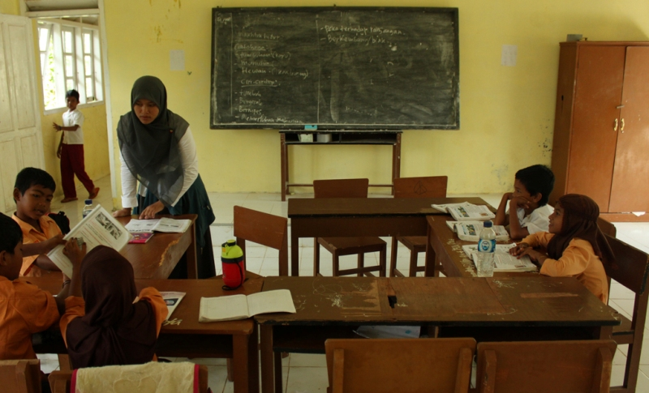
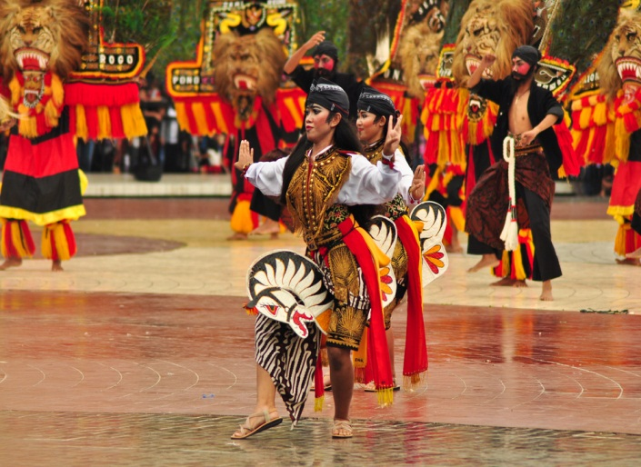
Materi Inti Subtema 3
KD 3.2
Pendorong terjadinya Interaksi Sosial di Masyarakat
Sumber: shutterstock.com.
Sumber: flickr.com.
Sumber: shutterstock.com.
Pendorong di Bidang Ekonomi
Pendorong di Bidang Sosial
Pendorong di Bidang Budaya

